Slide 1
Aufgaben und Struktur des Bundesamtes für Migration und Flüchtlinge - Ablauf des Asylverfahrens

Slide 2
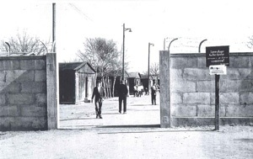
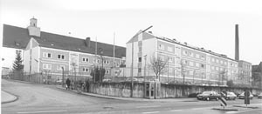
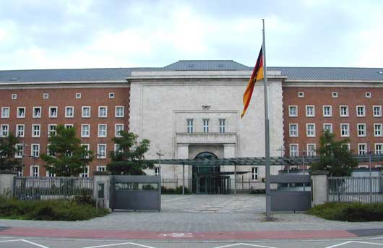
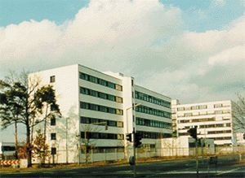
Geschichte
1953
Das "Valka-Lager" in Nürnberg-Langwasser
1961
Das frühere Dienstgebäude in Zirndorf
1993
Das Dienstgebäude
Nürnberg-Langwasser
1996
Zentrale in Nürnberg

Slide 3
Aufbau des Bundesamtes

Slide 4
Dezentrale Struktur
Berlin
Bielefeld
Bramsche
Braunschweig
Bremen
Chemnitz
Dortmund
Düsseldorf mit Nst.Flugh.
Eisenhüttenstadt
Frankfurt-Flughafen
Friedland
Gießen
Halberstadt
Hamburg mit Nst.Flugh.
Jena/Hermsdorf
Karlsruhe
Köln
Lebach
München mit Nst.Flugh
Neumünster
Nostorf-Horst
Reutlingen/Eningen u.A.
Trier
Zirndorf
A

Slide 5
Die Aufgaben des Bundesamts
Durchführung der Asylverfahren
Integrationsförderung
Internationale Aufgaben und freiwillige Rückkehrförderung
Migrations- und Integrationsforschung
Anerkennung von Forschungseinrichtungen
Führung des Ausländerzentralregisters
Ressourcen und Verwaltung, Informations- und Kommunikationstechnik, Statistik

Slide 6
Durchführung von Asylverfahren
„Politisch Verfolgte genießen Asylrecht.“ (Art. 16 a Abs. 1 Grundgesetz)
Genfer Konvention: Politisch Verfolgter ist, wer aus begründeter Furcht vor Verfolgung wegen seiner Rasse, Religion, Nationalität, Zugehörigkeit zu einer bestimmten sozialen Gruppe oder wegen seiner politischen Überzeugung sich außerhalb des Landes befindet, dessen Staatsangehörigkeit er besitzt, und den Schutz dieses Landes nicht in Anspruch nehmen kann oder wegen dieser Befürchtung nicht in Anspruch nehmen will.

Slide 7
Europa-Recht Unterstützung des BMI
Seit 01.05.99 sind Asyl und Einwanderung Bestandteil des Gemeinschaftsrechts.
Richtlinien über:
Zuständigkeitsregelung zur Durchführung des Asylverfahrens (DÜ III)
Mindestnormen für Asylverfahren
Anerkennungskriterien
Mindestnormen für Aufnahmebedingungen
Regelungen für den vorübergehenden Schutz von Vertriebenen
Das Bundesamt unterstützt das BMI in EU-Gremien mit praktischen Erfahrungen und Rechtskenntnissen.

Slide 8
Der Ablauf des Asylverfahrens Zuständigkeiten
Ablauf des Asylverfahrens Zuständigkeiten
Aufnahme Bundesländer (AE)
Asyl-/Dublinverfahren Bund (Bundesamt)
ggf. Klageverfahren Verwaltungsgerichtsbarkeit
Aufenthalt oder
Ausreise/Abschiebung Bundesländer (ABH, Polizei etc.)

Slide 9
Aufnahme Erstverteilung (EASY)
EASY = „Erstverteilung der Asylbegehrenden“
Verteilung ist abhängig von:
• Aufnahmequote (= Königsteiner Schlüssel) § 45 AsylVfG
• Herkunftsländerzuständigkeit s. § 46 AsylVfG

Slide 10
Aufnahme Unterbringung
Unterbringung in der Aufnahmeeinrichtung bis zu 6 Wochen
längstens 3 Monate (§ 47 AsylVfG)
Unterbringung
Verpflegung
Medizinische Versorgung

Slide 11
Antragstellung Antragstellung beim Bundesamt
Welche Möglichkeiten der Antragstellung gibt es?
in der Regel: Ausnahme:
• persönlich • schriftlich § 14 II AsylVfG
• bei der zuständigen AS • beim Bundesamt ggf. Zentrale
z. B. bei:
• Aufenthaltstitel über 6 Monate
• Haft
• Krankenhaus
• Jugendhilfeeinrichtung
• unter 16 J. und Eltern nicht AE-pflichtig

Slide 12
Antragstellung Aktenanlage
• Anlage elektron. Verfahrensakte, Erstellung Dokumentenmappe
• Datenabgleich mit Ausländerzentralregister (AZR)
• Ausstellung einer Aufenthaltsgestattung § 63 AsylVfG
• Belehrung über Rechte und Pflichten
• persönliches Gespräch anhand Fragenkatalog
• Erkennungsdienstliche Behandlung (ED-Behandlung)

Slide 13
Antragstellung Aktenanlage – Anlage Verfahrensakte
Welche Verfahrensarten gibt es ?
Erstverfahren
Folgeverfahren
„beschränkte“ Erst- und Folgeverfahren
Wiederaufgreifensverfahren
Mehrfachverfahren
Widerrufs-/Rücknahmeverfahren
………

Slide 14
Antragstellung Aktenanlage - ED-Behandlung
ED-Behandlung BAMF:
(Personen ab 14 J.)
Abgleich und Auswertung mit
folgenden Datenbanken:
• AFIS (national)
• VIS (Schengen-Visum)
• EURODAC (EU-weit)
Aufgabe des Bundesamtes =
• Sicherung der Identität eines Ausländers im Asylverfahren
• effektive Anwendung der EU-Verordnung Nr. 604/2013
(Dublin III-VO)

Slide 15
Antragstellung Aktenanlage - EURODAC
Beispiel einer EURODAC – Kennnummer:
NL 1 2764568368
Kategorien:
Fingerabdruckdaten von Asylbewerbern
Fingerabdruckdaten von illegal über eine Dublin- außengrenzen eingereisten Drittausländern
Fingerabdruckdaten von illegal im Hoheitsgebiet der MS aufgegriffenen Drittausländern

Slide 16
Asylverfahren Anhörung
in unmittelbarem Zusammenhang mit der Antragstellung
durch einen Entscheider des Bundesamtes
Nicht öffentlich
Dolmetscher
Protokollerstellung, Übersetzung, Aushändigung/Übersendung

Slide 17
Asylverfahren Anhörung/Entscheidung
Sonderbeauftragte für:
unbegleitete Minderjährige
Folteropfer und Traumatisierte
Geschlechtsspezifische Verfolgung
Opfer von Menschenhandel

Slide 18
Asylverfahren Entscheidung
durch das Bundesamt
nach umfassender Sachverhaltsaufklärung
fundierte Einzelfallprüfung
Schriftlicher Bescheid mit Begründung in deutscher Sprache
mit Rechtsbehelfsbelehrung

Slide 19
Asylverfahren Inhalt Asylantrag
Prüfungszuständigkeit des Bundesamtes
Asylantrag
(§13 II 1 AsylVfG)
von Amts wegen
Internationaler Schutz
§ 1 Abs. 1 Nr. 2 AsylVfG
Flüchtlingsschutz
§ 3 Abs. 1 AsylVfG
Subsidiärer Schutz
§ 4 Abs. 1 AsylVfG
Asylberechtigung
Art 16 a GG
Abschiebungsverbote
§ 60 Abs. 5 und 7 AuslG

Slide 20
Asylverfahren Entscheidung - Prüfungsreihenfolge
Flüchtlingsschutz § 3 Abs. 1 AsylVfG
Asylberechtigung Art 16a Abs. 1 GG
Subsidiärer Schutz § 4 AsylVfG
Abschiebungsverbote § 60 Abs. 5 und 7 AufenthG

Slide 21
Asylverfahren Entscheidung - Möglichkeiten
Entweder
oder
Zuerkennung (bzw. Feststellung)
Ablehnung
Flüchtlingsschutz
aller Prüfungspunkte
Asylberechtigung
Abschiebungsandrohung
Subsidiärer Schutz
Abschiebungsverbote

Slide 22
Asylverfahren Entscheidung - Zustellung
Zustellung des Bescheides an den Antragsteller bzw.
Verfahrensbevollmächtigten
Zustellungsarten:
Zustellung über/durch AE
Postzustellungsauftrag
Zustellung mit Empfangsbekenntnis
Einschreiben
öffentliche Zustellung
abhängig von:
Art der Entscheidung
AE-Wohnpflicht
Vertretung durch Verfahrensbevoll- mächtigten

Slide 23
Klageverfahren
Instanzen Rechtsweg
Zuständigkeiten
1. Instanz
Verwaltungsgericht
Berufung
Oberverwaltungsgericht/ Verwaltungsgerichtshof
Revision
Bundesverwaltungsgericht

Slide 24
Besuchen Sie uns im Internet unter www.bamf.de

Slide 25
Vielen Dank für
Ihre Aufmerksamkeit!

